Slide 1
স্বাগতম

Slide 2
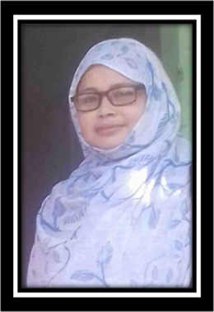
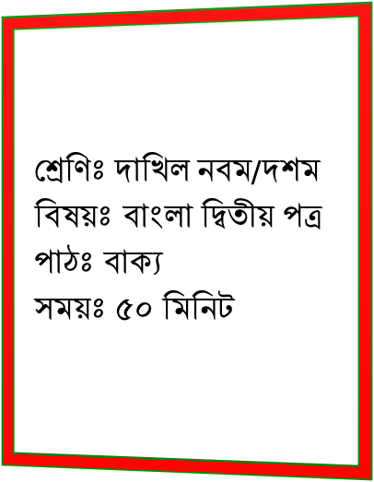
পাঠ পরিচিতি

Slide 8
আসত্তি
বিন্নাস / সাজানো

